Slide 1
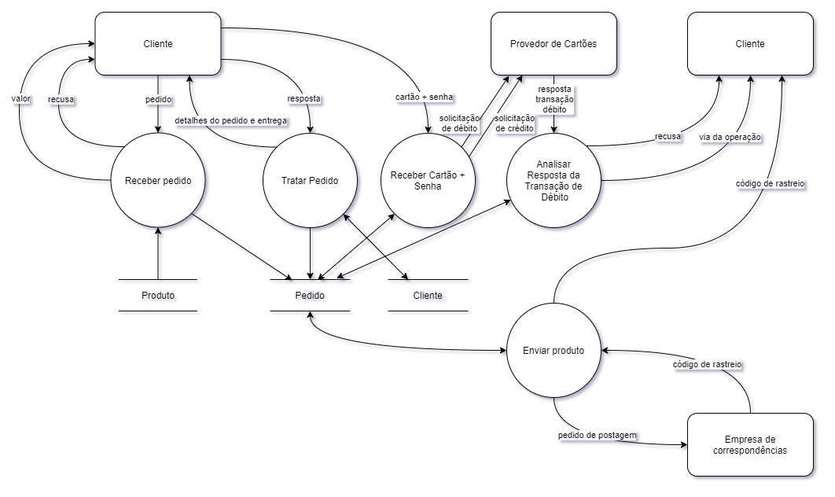
Capacidade: Vender Produtos

Slide 2
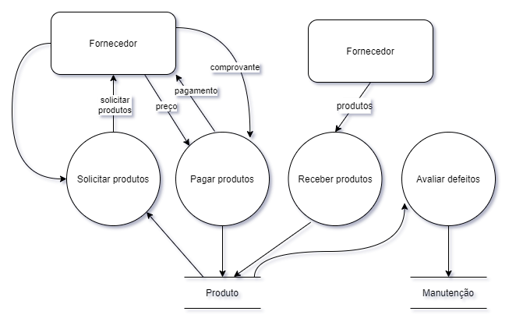
Capacidade: Comprar Produtos

Slide 3
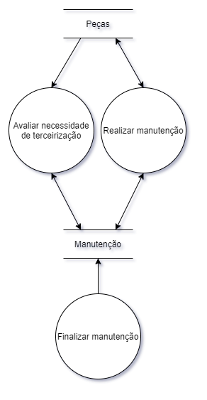
Capacidade: Realizar Manutenção

Slide 4
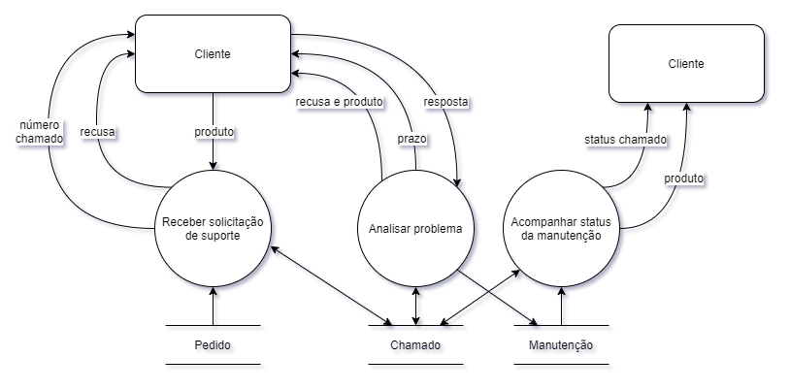
Capacidade: Atender Solicitação

Slide 5
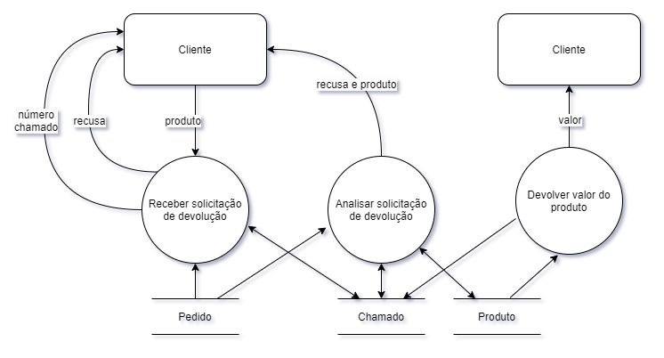
Capacidade: Tratar Devoluções

Slide 6
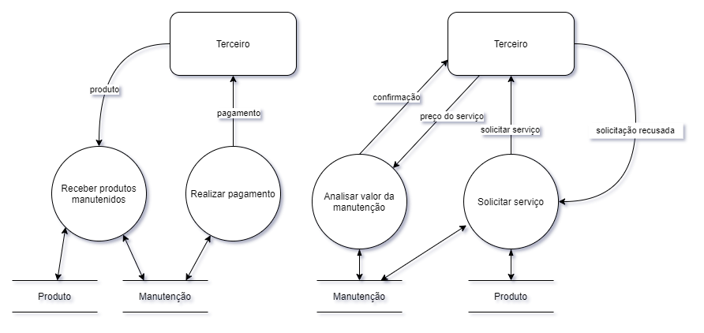
Capacidade: Terceirizar Manutenção de Produtos

